Slide 1

Finanční a pojistná matematika
Důchody
Dlouhodobé cenné papíry – dluhopisy, akcie
FIU/BKFPM
Ing. Roman Hlawiczka, Ph.D.
Katedra financí a účetnictví

Slide 2
Důchody
Důchod je pravidelná platba ve stejné výši, která se nazývá anuita (výplata důchodu).
Podle okamžiku, kdy jsou anuity placeny, rozlišujeme důchod:
  předlhůtní – anuity jsou placeny vždy na počátku určitého časového intervalu,
  polhůtní – anuity jsou placeny vždy na konci určitého časového intervalu.
Podle délky vyplácení, rozlišujeme důchod:
  dočasný – důchod je vyplácen jen po určitou, pevně stanovenou dobu,
  věčný – důchod je vyplácen neomezeně dlouho.
Podle okamžiku, kdy se začne důchod vyplácet, rozlišujeme:
  důchod bezprostřední – s výplatou důchodu se začne nyní,
  důchod odložený – výplata důchodu začne až po uplynutí určité doby.

Slide 3
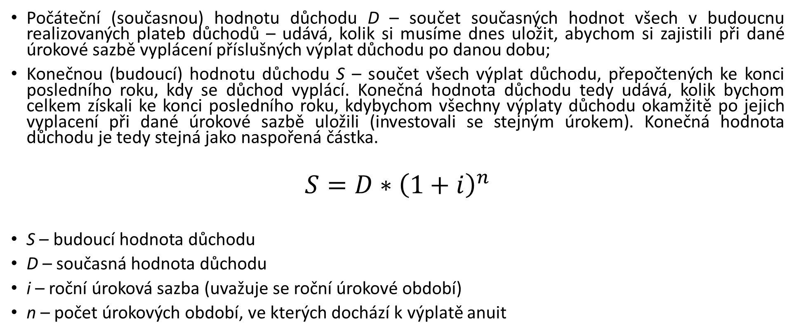
V souvislosti s důchody budeme počítat:
Počáteční (současnou) hodnotu důchodu D – součet současných hodnot všech v budoucnu realizovaných plateb důchodů – udává, kolik si musíme dnes uložit, abychom si zajistili při dané úrokové sazbě vyplácení příslušných výplat důchodu po danou dobu;
Konečnou (budoucí) hodnotu důchodu S – součet všech výplat důchodu, přepočtených ke konci posledního roku, kdy se důchod vyplácí. Konečná hodnota důchodu tedy udává, kolik bychom celkem získali ke konci posledního roku, kdybychom všechny výplaty důchodu okamžitě po jejich vyplacení při dané úrokové sazbě uložili (investovali se stejným úrokem). Konečná hodnota důchodu je tedy stejná jako naspořená částka.
$$S=D∗{\left(1+i\right)}^{n}$$
S – budoucí hodnota důchodu
D – současná hodnota důchodu
i – roční úroková sazba (uvažuje se roční úrokové období)
n – počet úrokových období, ve kterých dochází k výplatě anuit

Slide 4
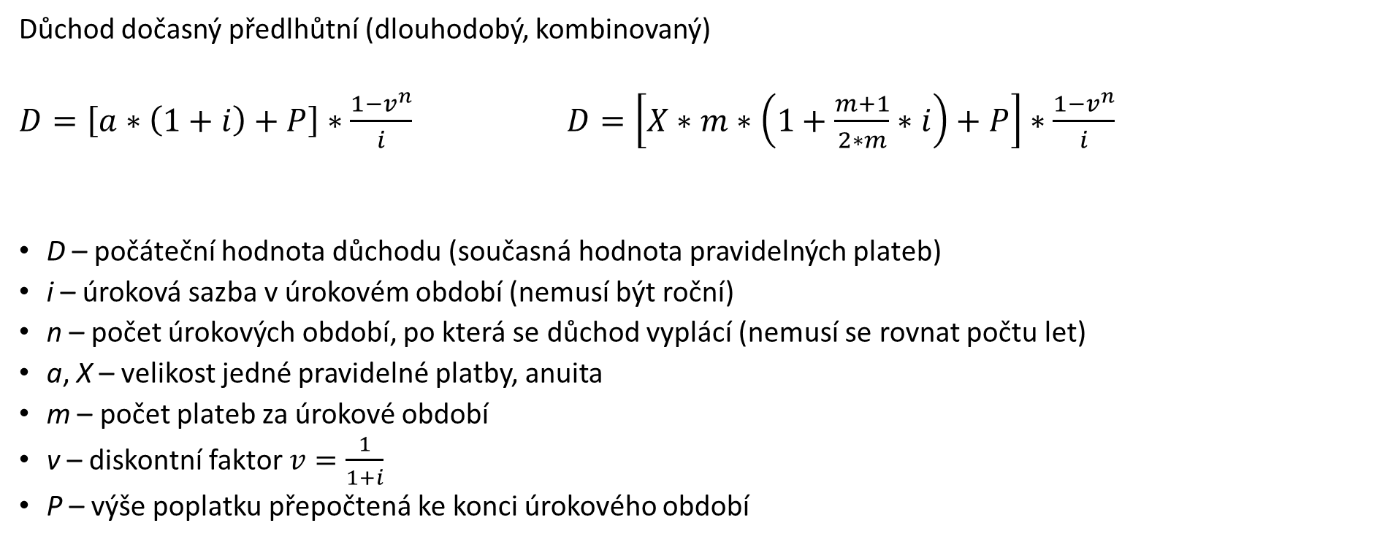
Důchod dočasný
Důchod dočasný předlhůtní (dlouhodobý, kombinovaný)
$D=\left[a∗\left(1+i\right)+P\right]∗\frac{1−v^{n}}{i}$ $D=\left[X∗m∗\left(1+\frac{m+1}{2∗m}∗i\right)+P\right]∗\frac{1−v^{n}}{i}$
D – počáteční hodnota důchodu (současná hodnota pravidelných plateb)
i – úroková sazba v úrokovém období (nemusí být roční)
n – počet úrokových období, po která se důchod vyplácí (nemusí se rovnat počtu let)
a, X – velikost jedné pravidelné platby, anuita
m – počet plateb za úrokové období
v – diskontní faktor $v=\frac{1}{1+i}$
P – výše poplatku přepočtená ke konci úrokového období

Slide 5
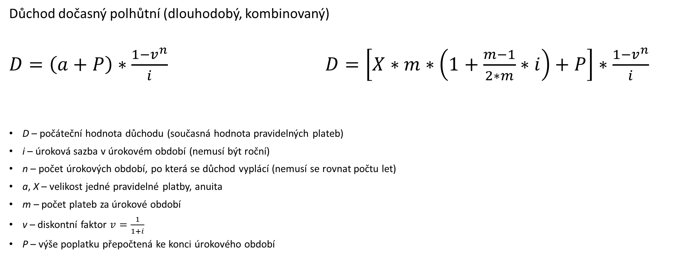
Důchod dočasný
Důchod dočasný polhůtní (dlouhodobý, kombinovaný)
$D=\left(a+P\right)∗\frac{1−v^{n}}{i}$ $D=\left[X∗m∗\left(1+\frac{m−1}{2∗m}∗i\right)+P\right]∗\frac{1−v^{n}}{i}$
D – počáteční hodnota důchodu (současná hodnota pravidelných plateb)
i – úroková sazba v úrokovém období (nemusí být roční)
n – počet úrokových období, po která se důchod vyplácí (nemusí se rovnat počtu let)
a, X – velikost jedné pravidelné platby, anuita
m – počet plateb za úrokové období
v – diskontní faktor $v=\frac{1}{1+i}$
P – výše poplatku přepočtená ke konci úrokového období

Slide 6
Příklad
1. Kolik budeme ochotni zaplatit za investici, jejíž životnost je dvacet let a koncem každého roku nám z ní plyne platba ve výši 16 000 Kč? Uvažujeme roční úrokovou sazbu 5 % p.a. (abstrahujeme od všech poplatků a zdanění úroků).

Slide 7
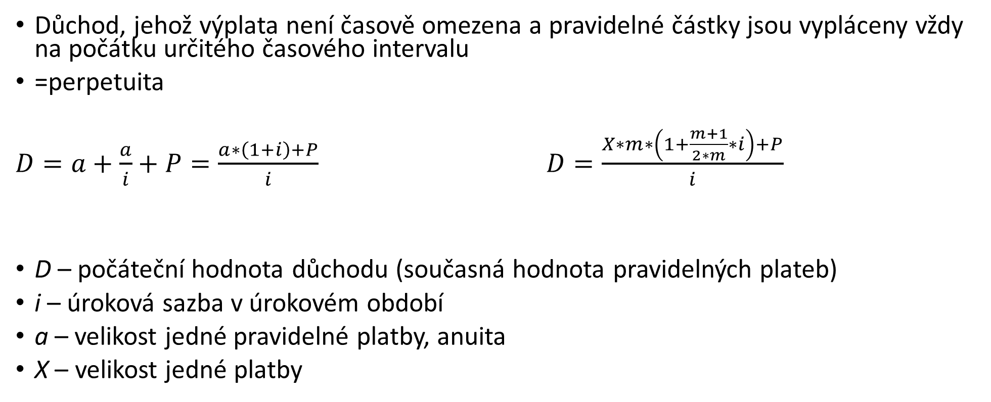
Důchod věčný předlhůtní
Důchod, jehož výplata není časově omezena a pravidelné částky jsou vypláceny vždy na počátku určitého časového intervalu
=perpetuita
$D=a+\frac{a}{i}+P=\frac{a∗\left(1+i\right)+P}{i}$ $D=\frac{X∗m∗\left(1+\frac{m+1}{2∗m}∗i\right)+P}{i}$
D – počáteční hodnota důchodu (současná hodnota pravidelných plateb)
i – úroková sazba v úrokovém období
a – velikost jedné pravidelné platby, anuita
X – velikost jedné platby

Slide 8
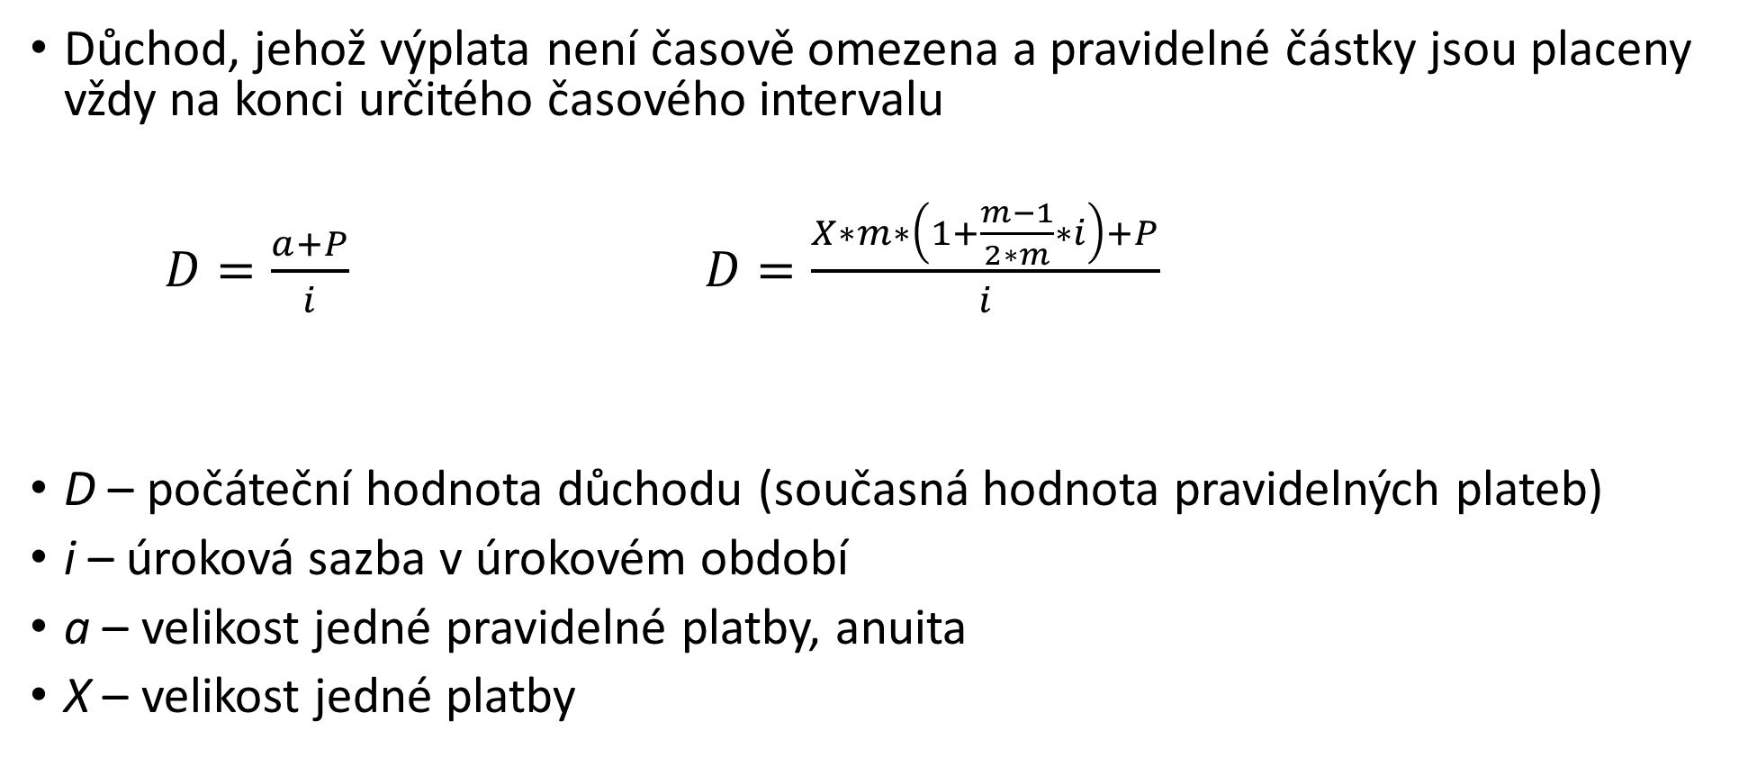
Důchod věčný polhůtní
Důchod, jehož výplata není časově omezena a pravidelné částky jsou placeny vždy na konci určitého časového intervalu
$D=\frac{a+P}{i}$ $D=\frac{X∗m∗\left(1+\frac{m−1}{2∗m}∗i\right)+P}{i}$
D – počáteční hodnota důchodu (současná hodnota pravidelných plateb)
i – úroková sazba v úrokovém období
a – velikost jedné pravidelné platby, anuita
X – velikost jedné platby

Slide 9
Příklad
2. Jaká částka nám (a našim pozůstalým) zajistí čtvrtletní polhůtní věčný důchod ve výši 5 000 Kč při neměnné roční úrokové sazbě 4 % p.a.?

Slide 10

Důchod rostoucí
Důchod dočasný rostoucí tempem g za úrokové období
$D=a∗\frac{1−{\left(\frac{1+g}{1+i}\right)}^{n}}{i−g}$
Důchod věčný rostoucí tempem g za úrokové období
$D=\frac{a}{i−g}$, pokud g < i
D – počáteční hodnota důchodu (současná hodnota pravidelných plateb)
i – úroková sazba v úrokovém období
a – velikost jedné pravidelné platby, anuita
g – tempo růstu vyplácených částek

Slide 11
Příklad
3. Absolvent OPF si chce začít ve 25 letech spořit na důchod, kam předpokládá, že půjde v 65 letech. V důchodu si chce nechat vyplácet po dobu 15 let měsíčně polhůtně 10 000 Kč s růstem výše této platby o 0,2 % oproti předchozímu měsíci. Kolik musí spořit na konci každého měsíce, pokud po celou dobu spoření i vyplácení důchodu bude účet úročen roční úrokovou sazbou 6 % s měsíčním připisování úroků a z úroků bude strhávána srážková daň 15 %?

Slide 12
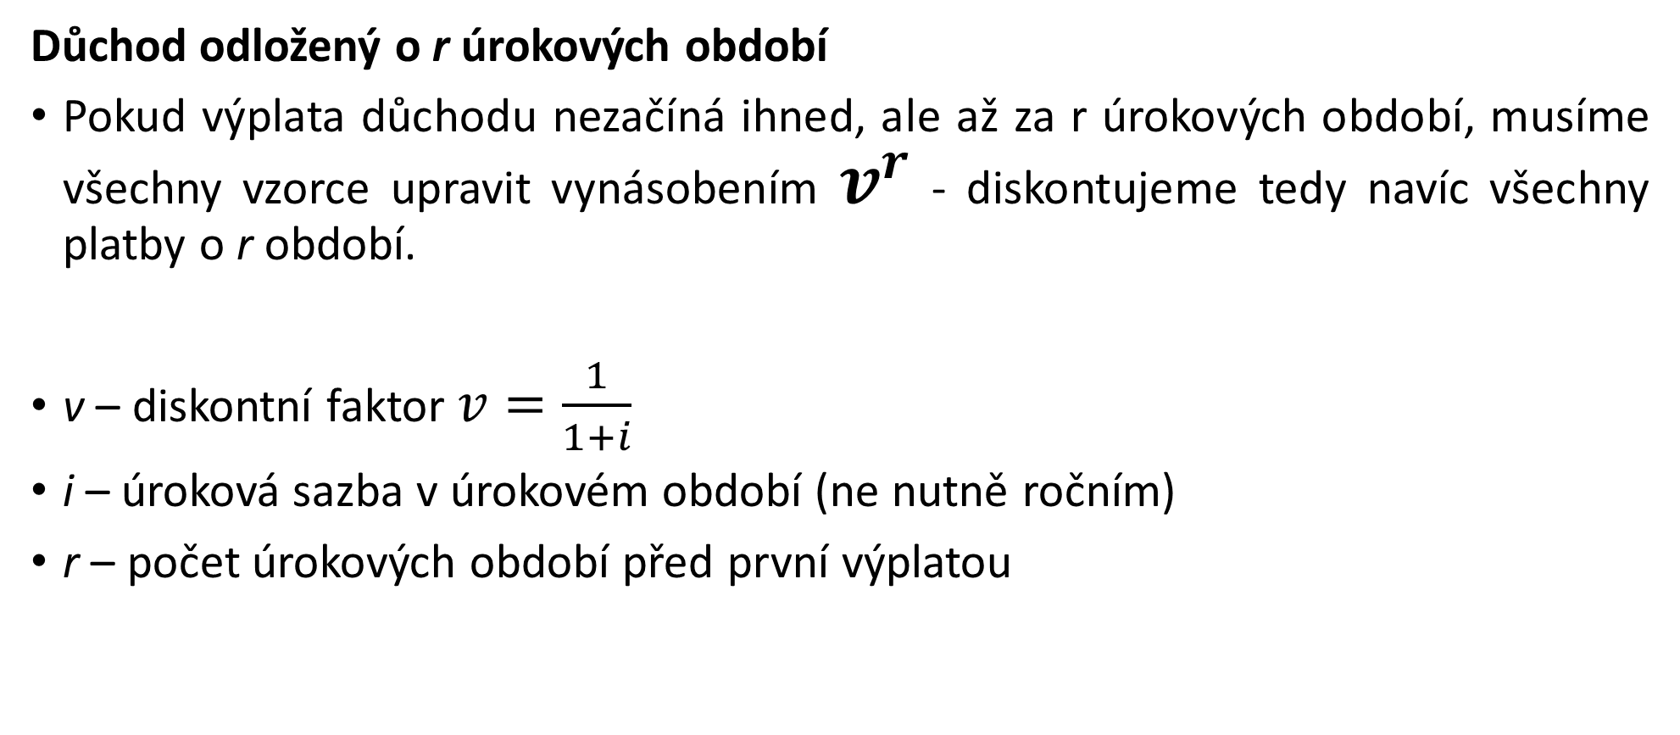
Důchod odložený
Důchod odložený o r úrokových období
Pokud výplata důchodu nezačíná ihned, ale až za r úrokových období, musíme všechny vzorce upravit vynásobením $v^{r}$ - diskontujeme tedy navíc všechny platby o r období.
v – diskontní faktor $v=\frac{1}{1+i}$
i – úroková sazba v úrokovém období (ne nutně ročním)
r – počet úrokových období před první výplatou

Slide 13
Příklad
4. Jak velkou částku musíme dnes při neměnné úrokové sazbě 6% p.a. uložit novorozenému dítěti, aby v 19 letech mělo takový kapitál, který by mu zabezpečil po dobu 7 let (do 26 věku) měsíční polhůtní důchod ve výši 3.000 Kč?

Slide 14
Příklady
5. Zvažujete koupi nemovitosti k trvalému pronajímání. Odhadujete, že bude (po odečtení všech poplatků včetně nákladů na údržbu) vynášet čisté nájemné 14 500 Kč na konci každého měsíce. Předpokládáte její držbu po dobu 15 let a poté její prodej za 5 mil. Kč. Při jaké aktuální ceně jste ochotni nemovitost koupit, pokud ji kupujete na 100% hypotéku při neměnné úrokové sazbě 5 % p.a. s ročním úročením? Pozn. abstrahujeme od daní.

Slide 15
Dlouhodobé cenné papíry
Dluhopisy

Slide 16
Dluhopisy
Dluhopis (obligace, bond) je cenný papír, který vyjadřuje dlužnický závazek emitenta vůči oprávněnému majiteli dluhopisu.
Majitel dluhopisu má nárok požadovat po emitentovi splacení nominální hodnoty v době splatnosti dluhopisu a v určených termínech i stanovených výnosů.

Slide 17
V době splatnosti dochází ke splacení nominální hodnoty dluhopisu, z hlediska délky doby do splatnosti rozlišujeme dluhopisy:
  Krátkodobé – mají splatnost stanovenou do jednoho roku
  Střednědobé – mají splatnost od jednoho do čtyř let
  Dlouhodobé – se splatností delší než čtyři roky
  Věčné renty neboli konzoly – speciální druhy dluhopisů, které nemají stanovenou splatnost, to znamená, že u nich nikdy nedochází ke splacení nominální hodnoty, jsou vypláceny pouze úrokové výnosy.

Slide 18
Splatnost dluhopisu může být v emisních podmínkách modifikována zvláštními právy emitenta a dlužníka.
Emitent si může vyhradit právo na předčasné vyplacení dluhopisů (dluhopisy s call opcí) nebo naopak může být toto právo dáno majiteli dluhopisu (dluhopisy s put opcí).

Slide 19
Podle formy a způsobu stanovení výnosu plynoucího z dluhopisu můžeme rozlišovat tyto základní druhy dluhopisů:
  Dluhopisy s pevnou úrokovou (kuponovou) sazbou – mají stanovenou výši úrokové (kuponové) sazby fixně po celou dobu do splatnosti dluhopisu. Tato sazba (a tedy i výnos plynoucí z dluhopisu) je nezávislá na vývoji tržních úrokových sazeb, emitent nemá možnost sazbu během doby splatnosti změnit.
  Dluhopisy s pohyblivou úrokovou (kuponovou) sazbou – mají úrokovou sazbu vázanou na předem přesně určenou tržní referenční úrokovou sazbu (nejčastěji se jedná o úrokovou sazbu typu PRIBOR, LIBOR apod.), úroková sazba z dluhopisu se potom pravidelně stanoveným způsobem přizpůsobuje výši referenční tržní úrokové sazbě v předem pěvně daných termínech.
  Dluhopisy s nulovou úrokovou (kuponovou) sazbou (nulovým kuponem) – označují se také zerobondy, nedávají majiteli během doby do splatnosti žádný úrokový výnos. Výnos pro majitele plyne z rozdílu mezi nižší (diskontovanou) cenou, za kterou jsou při emisi prodávány a jmenovitou hodnotou, která je vyplacena v době splatnosti.

Slide 20
Vedle uvedených výnosů mohou dávat některé speciální formy dluhopisů majiteli určitá dodatečná práva. Nejvýznamnější jsou dva druhy dluhopisů:
  Konvertibilní neboli směnitelné dluhopisy – dávají majiteli právo volby v době splatnosti mezi splacením nominální hodnoty dluhopisu nebo jejich výměnou za stanovený počet akcií emitenta.
  Opční dluhopisy – obsahují vedle samotného dluhopisu ještě tzv. opční list (warrant), na jehož základě má jeho majitel právo – opci na koupi (eventuálně prodej) za stanovených podmínek (cena, termín, množství). Opční list se může od dluhopisu oddělit a být obchodován samostatně.

Slide 21
? Kdo je nejvýznamnějším emitentem dluhopisů v ČR?

Slide 22
Hlavními emitenty dluhopisů jsou:
stát – státní dluhopisy jsou dluhopisy vydávané Českou republikou (zde patří státní pokladniční poukázky a státní dluhopisy)
obce a města – emitují tzv. komunální obligace. Komunální obligace mohou vydávat buď banky a ty pak z výtěžku prodeje poskytnou úvěr obci, která o jejich vydání požádala a která za vydání ručí svým majetkem, nebo obce, které za jejich vydání ručí svým majetkem.
banky – emitují různé druhy dluhopisů:
  poukázky emitované Českou národní bankou jsou krátkodobé dluhopisy, které slouží jako nástroj k regulaci množství peněz v oběhu
  hypoteční zástavní listy – to jsou dluhopisy, součástí jejichž názvu je označení hypoteční zástavní list a jejichž jmenovitá hodnota včetně úroků je plně kryta pohledávkami z hypotečních úvěrů. Hypoteční zástavní listy může vydávat pouze banka, která je k této činnosti oprávněna podle zvláštního zákona.
  dlouhodobé bankovní dluhopisy, které slouží bankám k získávání dlouhodobých zdrojů ke krytí aktivních obchodů bank . Jsou emitovány v jednorázových rozsáhlých emisích a zpravidla jsou dobře sekundárně obchodovatelné.
právnické a fyzické osoby oprávněné k podnikání (podnikový sektor).

Slide 23
Majitel dluhopisu může dluhopis a práva s ním spojená převádět na jiné osoby. Z hlediska způsobu převoditelnosti se rozlišují tři druhy dluhopisů:
  Dluhopisy na majitele (doručitele) mohou být převáděny pouhým předáním dluhopisů.
  Dluhopisy na řad se převádějí indosamentem (rubopisem) a předáním.
  Dluhopisy na jméno v zásadě převádět plnohodnotně nejde, do určité míry je možný převod práv pouze postoupením (cesí).

Slide 24
Z hlediska formy se dluhopisy mohou vyskytovat ve dvou podobách:
  Dematerializované dluhopisy jsou vedeny pouze na účtech příslušné instituce.
  Listinné cenné papíry jsou fyzicky vydány. Dluhopis se skládá obvykle z pláště a kuponového archu s talonem.
    Plášť obsahuje údaje o emitentovi, jmenovitou hodnotu dluhopisu, datum splatnosti, výši a termíny vyplácení úrokových výnosů a jiné údaje.
    Kuponový arch s talonem obsahuje kupony k inkasu splatných úrokových výnosů a talon sloužící k získání nového kuponového archu v případě, že původní kuponový arch neobsahoval kupony na všechny úrokové platby až do splatnosti dluhopisu.

Slide 25
Cena dluhopisu
Každý dluhopis musí mít stanovenou nominální hodnotu, určující částku, která bude vyplacena majiteli dluhopisu v době splatnosti.
Z nominální hodnoty se rovněž odvozuje absolutní výše úrokového výnosu, plynoucího z dluhopisu.
V případě, že dluhopis je předmětem obchodů na sekundárním trhu, je obchodován za svoji tržní cenu.
Tržní cena dluhopisu je obecně dána stavem nabídky a poptávky na trhu, které jsou ovlivňovány řadou faktorů.
Teoretickou cenu dluhopisu lze odvodit z podstaty dluhopisu jako cenného papíru, ze kterého plynou majiteli během doby do splatnosti určité výnosy a v době splatnosti nominální hodnota.
Teoretická cena dluhopisu je tedy současná hodnota všech budoucích plateb, plynoucích z daného dluhopisu.

Slide 26

Cena dluhopisu
$P=\frac{C}{1+i}+\frac{C}{{\left(1+i\right)}^{2}}+\frac{C}{{\left(1+i\right)}^{3}}$+…+$\frac{C}{{\left(1+i\right)}^{n}}+\frac{NH}{{\left(1+i\right)}^{n}}$
$$P=\frac{C∗{\left(1+i\right)}^{n}−C+NH∗i}{i∗{\left(1+i\right)}^{n}}$$
$$P=NH∗\left[\frac{k}{i}−\frac{k−i}{i∗{\left(1+i\right)}^{n}}\right]$$
P – teoretická cena dluhopisu jako současná hodnota budoucích plateb z dluhopisu
C – roční kuponová platba
NH – nominální hodnota dluhopisu
k – kupónová sazba
i – tržní úroková sazba
n – počet úrokových období do splatnosti dluhopisu

Slide 27

Cena dluhopisu
Cena diskontovaného dluhopisu (zerobondu)
$$P=\frac{NH}{{\left(1+i\right)}^{n}}$$
Cena věčného dluhopisu
$$P=\frac{C}{i}$$

Slide 28
Příklad
1. Vypočítejte teoretickou cenu dluhopisu s pevnou kuponovou platbou s kuponovou platbou 5 % p.a. a nominální hodnotou 1 000 Kč, se splatností tři roky a při tržní úrokové míře 5,5 %.

Slide 29
Příklad
2. Vypočítejte teoretickou cenu dluhopisu s nulovým kuponem se splatností dva roky, nominální hodnota dluhopisu činí 1 000 Kč, při tržní úrokové míře 5,5 %.

Slide 30
Příklady
3. Zjistěte cenu dluhopisu k 1. 3. 2019, jestliže dluhopis je splatný k 1. 9. 2030, má nominální hodnotu 15 000 Kč a kuponovou sazbu 6,4 % p.a. s pololetní výplatou kuponu vždy k 1. 3. a 1. 9. Požadovaná výnosnost činí 5 % p.a.

Slide 31
Příklad
4. Kolik jste ochotni zaplatit věčný dluhopis, který vyplácí každý rok 1000 Kč? Požadujete výnos 10 % p.a.

Slide 32
Výnos z dluhopisu
Z dluhopisu mohou jeho majiteli plynout výnosy ve dvou základních formách:
  jako kuponový (úrokový) výnos,
  jako rozdíl mezi cenou, za kterou dluhopis koupit a cenou, za kterou dluhopis prodal, resp. nominální hodnotou, která je splacena v době splatnosti dluhopisu.

Slide 33
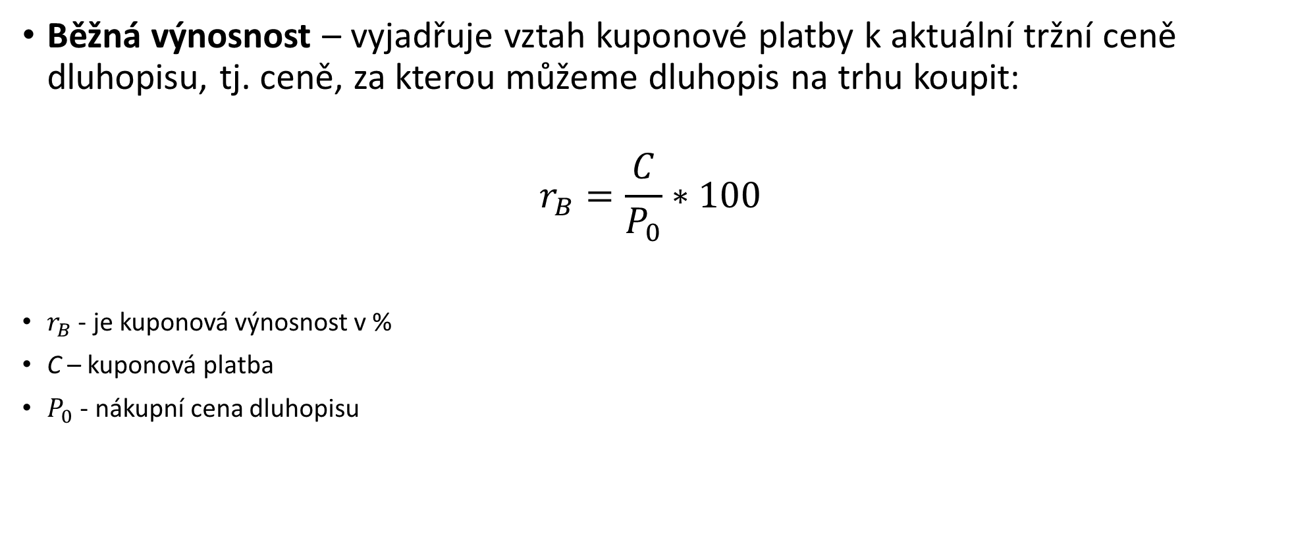
Běžná výnosnost – vyjadřuje vztah kuponové platby k aktuální tržní ceně dluhopisu, tj. ceně, za kterou můžeme dluhopis na trhu koupit:
$$r_{B}=\frac{C}{P_{0}}∗100$$
$r_{B}$ - je kuponová výnosnost v %
C – kuponová platba
$P_{0}$ - nákupní cena dluhopisu

Slide 34
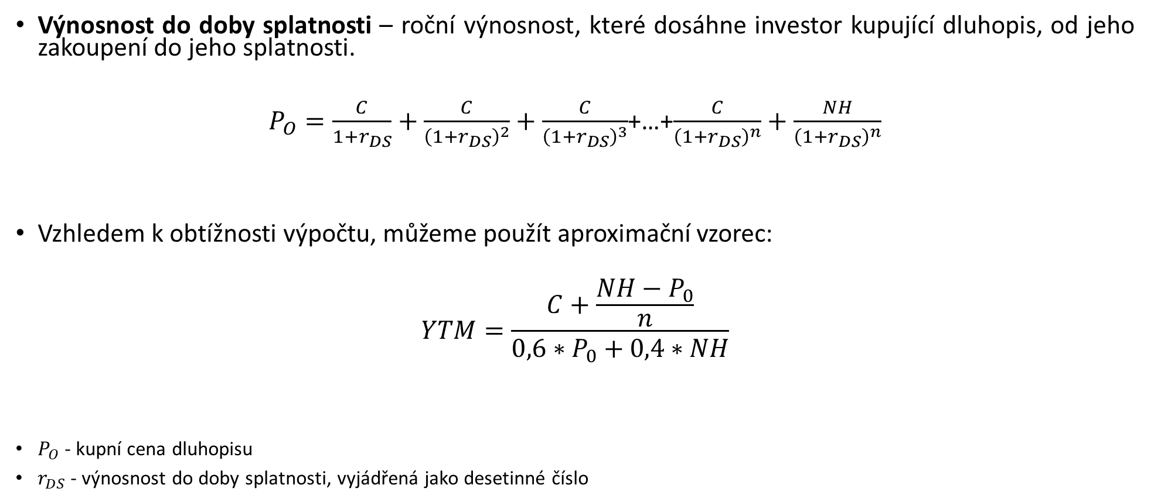
Výnosnost do doby splatnosti – roční výnosnost, které dosáhne investor kupující dluhopis, od jeho zakoupení do jeho splatnosti.
$P_{O}=\frac{C}{1+r_{DS}}+\frac{C}{{\left(1+r_{DS}\right)}^{2}}+\frac{C}{{\left(1+r_{DS}\right)}^{3}}$+…+$\frac{C}{{\left(1+r_{DS}\right)}^{n}}+\frac{NH}{{\left(1+r_{DS}\right)}^{n}}$
Vzhledem k obtížnosti výpočtu, můžeme použít aproximační vzorec:
$$YTM=\frac{C+\frac{NH−P_{0}}{n}}{0,6∗P_{0}+0,4∗NH}$$
$P_{O}$ - kupní cena dluhopisu
$r_{DS}$- výnosnost do doby splatnosti, vyjádřená jako desetinné číslo

Slide 35
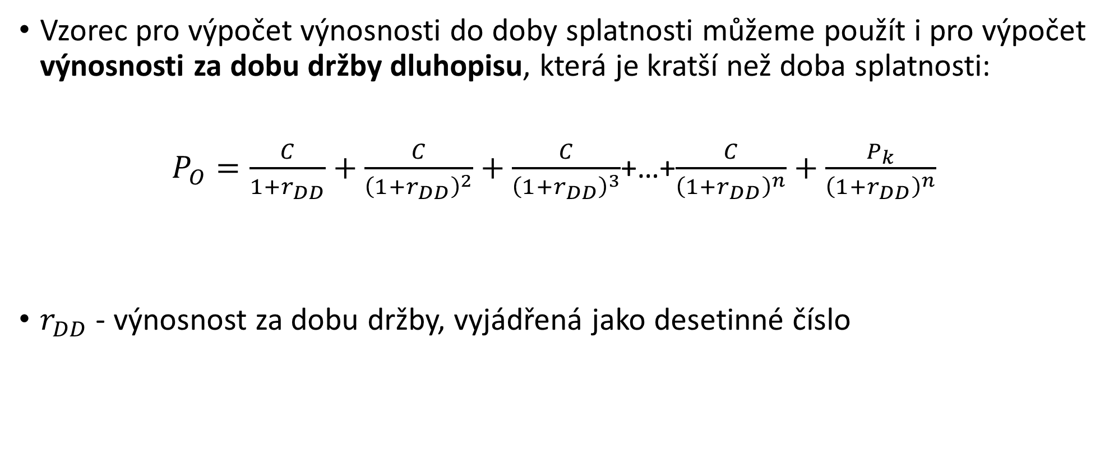
Vzorec pro výpočet výnosnosti do doby splatnosti můžeme použít i pro výpočet výnosnosti za dobu držby dluhopisu, která je kratší než doba splatnosti:
$P_{O}=\frac{C}{1+r_{DD}}+\frac{C}{{\left(1+r_{DD}\right)}^{2}}+\frac{C}{{\left(1+r_{DD}\right)}^{3}}$+…+$\frac{C}{{\left(1+r_{DD}\right)}^{n}}+\frac{P_{k}}{{\left(1+r_{DD}\right)}^{n}}$
$r_{DD}$ - výnosnost za dobu držby, vyjádřená jako desetinné číslo

Slide 36

Výnosnost do doby splatnosti pro dluhopis s nulovým kuponem:
$$r_{NK}=\sqrt[n]{\frac{NH}{P_{TNK}}}−1$$
$r_{NK}$ - výnosnost do doby splatnosti jako desetinné číslo
$P_{NKT}$- tržní cena dluhopisu s nulovým kuponem

Slide 37

Výnosnost pro dluhopis bez splatnosti (věčnou rentu):
$$r_{BS}=\frac{C}{P_{TBS}}$$
$r_{BS}$ - výnosnost
$P_{TBS}$ - aktuální tržní cena dluhopisu bez splatnosti

Slide 38
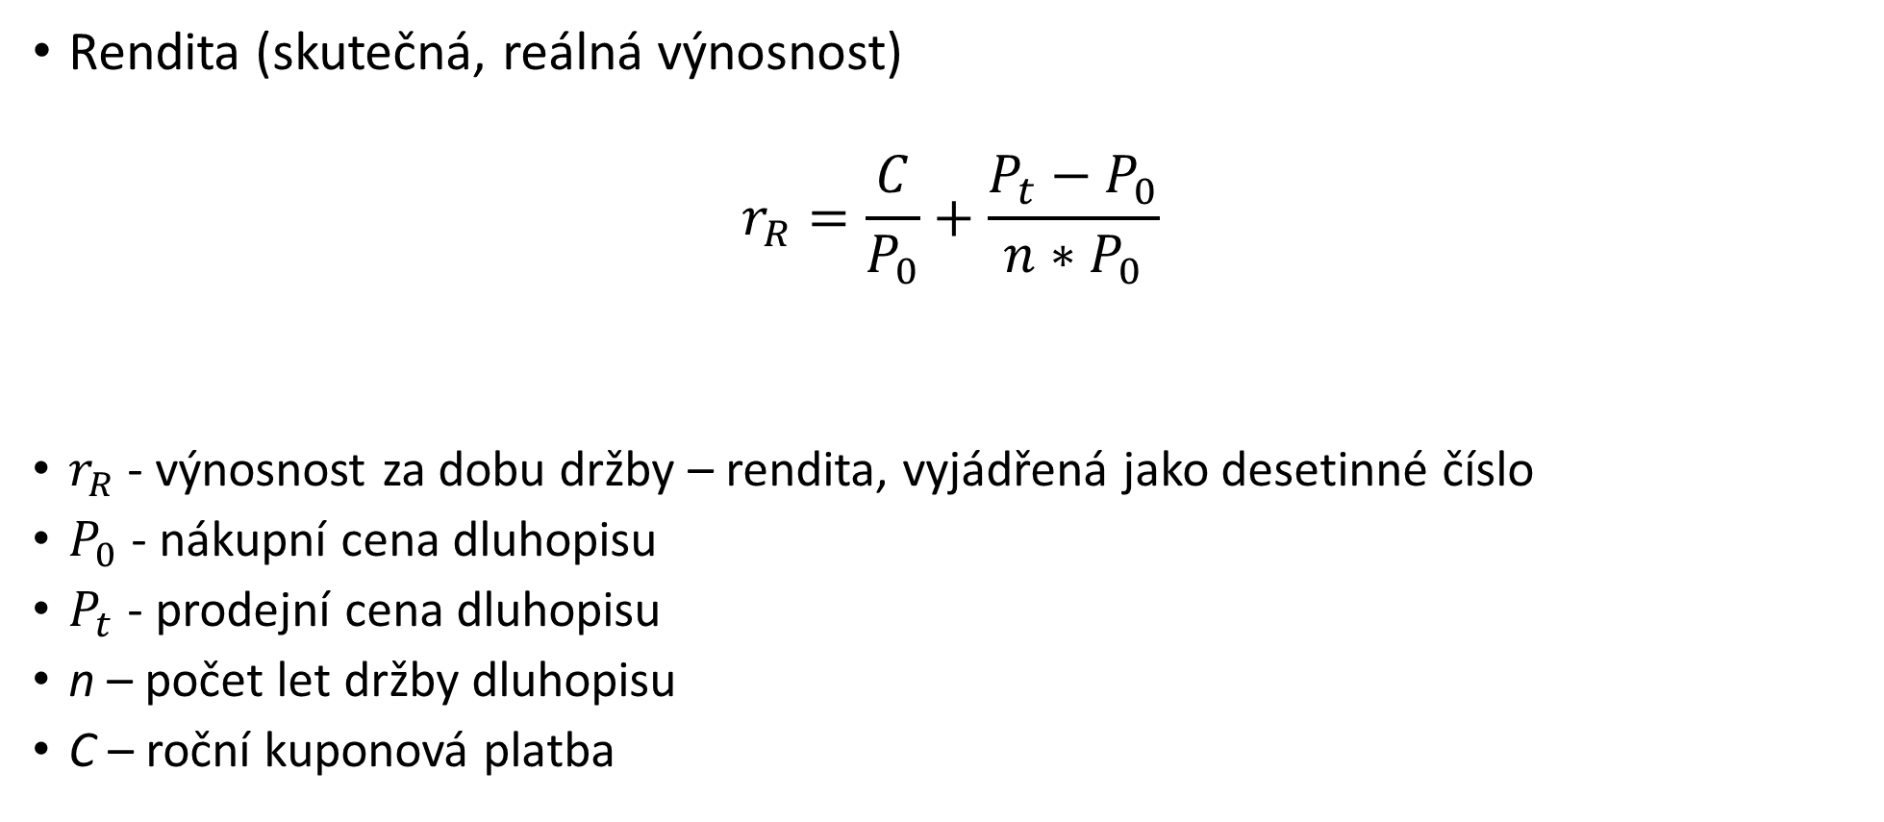
Rendita (skutečná, reálná výnosnost)
$$r_{R}=\frac{C}{P_{0}}+\frac{P_{t}−P_{0}}{n∗P_{0}}$$
$r_{R}$ - výnosnost za dobu držby – rendita, vyjádřená jako desetinné číslo
$P_{0}$ - nákupní cena dluhopisu
$P_{t}$ - prodejní cena dluhopisu
n – počet let držby dluhopisu
C – roční kuponová platba

Slide 39
Příklad
5. Vypočítejte běžný výnos u dluhopisu, jehož nominální hodnota je 2 000 Kč, kuponová sazba je 15 % (roční výplata), výnosnost od doby splatnosti je 12 % a doba splatnosti je 7 let.

Slide 40
Příklad
6. Investor si pořídil na trhu dluhopis o nominální hodnotě 150 000 Kč splatný přesně za 7 let za cenu 167 348 Kč. Dluhopis přináší roční kupon ve výši 6,45 % p.a. Určete výnosnost do doby splatnosti, které dosáhl investor v době pořízení dluhopisu.

Slide 41
Akcie

Slide 42
Akcie
Co je to akcie?
Jaká práva má akcionář?

Slide 43
Akcie
Akcie je cenný papír, který představuje podíl na základním kapitálu akciové společnosti.
Majitel akcie – akcionář – má právo podílet se zákonem a stanovami společnosti vymezeným způsobem na jejím řízení, jejím zisku a likvidačním zůstatku při případném zániku společnosti.
Každá akcie musí znít na určitou nominální hodnotu, součet nominálních hodnot všech akcií tvoří základní kapitál dané akciové společnosti.

Slide 44
Akcie
Nominální hodnota akcie
  Podíl na majetku akciové společnosti vyjádřen vlastnictvím akcie
  Součet nominálních hodnot všech akcií = Základní kapitál
Dividenda
  Podíl na zisku společnosti vyplývající z vlastnictví akcie
Kurz akcie
  Tržní cena akcie, tj. cena akcie, za kterou se obchoduje na kapitálovém trhu
  Je dán střetem nabídky a poptávky

Slide 45
Členění akcií
Dle převoditelnosti
  Na jméno - převoditelné rubopisem a předáním akcie
  Na majitele - převod prostým předáním
Dle podoby
  Listinné - fyzická podoba
  Zaknihované - zápis v evidenci

Slide 46
Typy akcií
Kmenové (Obyčejné) = Common stock
  Zaručuje vlastnické právo
Preferenční (Prioritní) = Preferred stock
  Zaručují jistá práva, se kterými se u kmenových akcií nesetkáme
  Nejčastěji je spojená s přednostním vyplacením dividendy
  Součet všech nominálních hodnot preferenčních akcií nesmí překročit polovinu základního kapitálu
  Stanovy společnosti mohou určit, že s prioritními akciemi není spojeno hlasovací právo

Slide 47
Formální stránka kmenové akcie
Plášť akcie
  Obchodní jméno a sídlo společnosti
  Nominální hodnota akcie
  Výše základního kapitálu a počet emitovaných akcií
  Datum emise a podpisy
  U akcií na jméno je uvedeno i jméno akcionáře
Kupónový arch
  Kupóny pro výplatu dividend
  Talón k vydání nového kuponového archu

Slide 48
Cena akcie
S veřejně obchodovatelnými akciemi se obchoduje na sekundárním kapitálovém trhu za tržní ceny (kurzy akcií), které jsou obecně výsledkem vztahu nabídky a poptávky na trhu.
Cena jedné akcie je vyjadřována v absolutní výši, to znamená v korunách.
Výše ceny akcie je ovlivňována řadou faktorů nejen ekonomických, ale i politických či psychologických.
Proto určit teoreticky správnou cenu akcie a odhadnout její chování není jednoduché. Snaží se o to celá řada metod.
Za základní jsou považovány:
  Fundamentální akciová analýza
  Technická akciová analýza
  Psychologická analýza
  Akciová analýza založena na teorii efektivních trhů

Slide 49
Metody stanovení cen akcií
Fundamentální akciová analýza
  založena na zkoumání faktorů působících na cenu akcie a na její vývoj na úrovni makroekonomické, odvětvové i podnikové.
  Výsledkem je vnitřní hodnota akcie
Technická akciová analýza
  Vychází ze zkoumání na trhu (vývoj cen, objem obchodů…)
  Výsledkem je odvození trendu
Psychologická analýza
  Soustředí se na psychologii chování investorů
Akciová analýza založena na teorii efektivních trhů
  Vývoj cen je náhodný a nemá tedy smysl hledat teoreticky správnou cenu

Slide 50
Dividendový diskontní model (DDM)
Dividendový diskontní model vychází z toho, že vnitřní hodnota akcie je současnou hodnotou veškerých budoucích příjmů, plynoucích z akcie jejímu majiteli.
Majiteli akcií mohou z akcie plynout příjmy ve formě dividend a z prodeje akcie.
Pokud předpokládáme, že budeme akcii držet po dobu jednoho roku, lze vnitřní hodnotu akcie stanovit jako:
$$VH=\frac{D_{1}+P_{1}}{1+i}$$
$P_{1}$ - očekávaná cena na konci prvního roku
$D_{1}$ - očekávaná dividenda na konci prvního roku
$P_{2}$ - očekávaná cena na konci druhého roku
$i$ – úroková sazba, tedy požadovaná výnosnost

Slide 51
Vnitřní hodnota akcie pro n-let (DDM)
Vnitřní hodnotu akcie pro n-let lze tedy vyjádřit jako:
$VH=\frac{D_{1}}{1+i}+\frac{D_{2}}{{\left(1+i\right)}^{2}}$+…+$\frac{D_{n}+P_{n}}{{\left(1+i\right)}^{n}}=\sum_{j=1}^{n}{\frac{D_{j}}{{\left(1+i\right)}^{j}}\text{+}\frac{P_{n}}{{\left(1+i\right)}^{n}}}$
$D_{j}$, $D_{n}$ - očekávaná dividenda na konci j-tého, resp. n-tého roku
$P_{n}$ - očekávaná cena na konci n-tého roku
$i$ – požadovaná výnosnost

Slide 52
Vnitřní hodnota akcie bez prodeje (DDM)
Při praktickém využití se obvykle neodhaduje absolutní výše dividend v jednotlivých letech, ale spíše očekávaný růst dividend.
V případě konstantního růstu dividend pro dividendu na konci j-tého roku platí:
$$D_{j+1}=D_{j}∗\left(1+g\right)$$
g – konstantní roční míra růstu dividend

Slide 53
Vnitřní hodnota akcie bez prodeje (DDM)
Akcie nemá stanovenou dobu splatnosti => jestli je konstantní dividendová politika jedná se o perpetuitu
Situace, kdy očekáváme konstantní absolutní výši dividend (DDM nulového růstu)
$$VH=\frac{D_{1}}{i−g}$$
Při konstantní absolutní výši dividend, VH lze vyjádřit:
$$VH=\frac{D}{i}$$

Slide 54
1. Stanovte vnitřní hodnotu akcie firmy za předpokladu, že očekáváte výši dividendy na konci prvního roku 120 Kč a uvažujete 14 % požadovanou míru výnosnosti, přičemž předpokládáte:
  a) konstantní absolutní výši dividend v jednotlivých letech,
  b) konstantní roční míru růstu dividend ve výši 10 %.

Slide 55
2. Akcie společnosti A se na burze prodává za 1 500 Kč, společnost vyplácí konstantní dividendu ve výši 100 Kč ročně, která je navíc zdaněná 15 % daní. Koupíte si tuto akcii, pokud požadujete výnosnost minimálně 10 % p.a.

Slide 56
Ziskové modely
Ziskové modely vycházejí při hledání vnitřní hodnoty akcie z ukazatele poměru mezi cenou akcie a ziskem na jednu akcii (price-earning ratio P/E). Je definován jako:
$$P/E= \frac{P}{E}$$
P/E – ukazatel price-earning ratio
P – tržní cena akcie
E – čistý zisk připadající na jednu akcii
Tento ukazatel má široké využití při hodnocení firem.
Je s ním spojeno nebezpečí zkreslení vlivem používaných účetních metod, jednorázových finančních transakcí, vykazuje navíc v různých odvětvích různé střední hodnoty.
Proto při jeho interpretaci je nutné postupovat obezřetně.

Slide 57
Využití ukazatele P/E ke stanovení vnitřní hodnoty:
Nejprve se odhadne určitá normální hodnota ukazatele P/E – k tomu se využívá různých metod, např. metoda založená na dividendovém diskontním modelu, regresní metoda, která počítá P/E jako funkci určitých veličin, komparativní metoda vycházející ze srovnání P/E jednotlivé akcie s agregátním P/E…
Vnitřní hodnota akcie se potom dostane jako součin normální hodnoty ukazatele P/E a očekávaného zisku na jednu akcii v následujícím roce. Tedy:
$$VH=E_{i}∗{P/E}_{norm}$$
$E_{i}$ - očekávaný zisk na jednu akcii v následujícím roce
${P/E}_{norm}$ - normální hodnota ukazatele P/E

Slide 58
Příklad
3. P/E poměr činí 25. V příštím roce se očekává čistý zisk na 1 akcii 50 Kč. Určete hodnotu akcie.

Slide 59
Emise akcií
Zvýšení základního kapitálu:
Akciová společnost může zvýšit svůj základní kapitál emisí nových, tzv. mladých akcií.
Emise akcií = umístění nových akcií na kapitálovém trhu
  Veřejná nabídka akcií
      Přímá nabídka veřejnosti
      Zprostředkovaná nabídka (emisními domy, konsorcii bank...)
    Za fixní cenu
    Aukce
    Tender
  Neveřejný prodej
    Prodej omezenému většinou předem vytypovanému okruhu osob

Slide 60
Předkupní právo
Aby se v důsledku emise akcií nesnížil podíl stávajících akcionářů ve společnosti, získávají akcionáři předkupní právo na nákup mladých akcií v poměru, v jakém se podíleli na dosavadním základním kapitálu akciové společnosti.
Předkupní právo zabezpečuje stávajícím akcionářům nezmenšený podíl na ZK při jeho navyšování dodatečnou emisí akcií.
Nárok na získání předkupního práva získávají všichni akcionáři, kteří drží akcie.
Pro určení, zda je či není se zakoupenou akcí spojeno předkupní právo, je rozhodující datum ex-předkupní právo (dále ex-datum).
Nový majitel akcie, který by ji zakoupil v tento den a později, již se zakoupenou akcií nezískává nárok na předkupní právo na mladé akcie.

Slide 61
Dosavadní akcionáři mají na základě předkupního práva nárok na zakoupení mladých akcií.
Předkupní právo mohou uplatit během upisovací (odebírací, odběrné) lhůty.
Během této lhůty může dosavadní akcionář předkupní právo také prodat.
Upisovací cena, za kterou může majitel předkupního práva zakoupit mladé akcie, je obvykle nižší než aktuální kurz akcie na trhu.
Tedy i předkupní právo má svoji cenu, za kterou může být během upisovací lhůty obchodováno na sekundárním trhu.

Slide 62
Na jednu dosavadní akcii obvykle připadá jedno předkupní právo, na zakoupení jedné mladé akcie je zapotřebí tolik předkupních práv, kolik určuje upisovací (odebírací) poměr.
Upisovací poměr je definován jako poměr dosavadního objemu základního kapitálu a objemu zvýšení základního kapitálu, odpovídajícího nově emitovaným mladým akciím:
$$UP=\frac{ZK}{ΔZK}$$
UP – upisovací poměr
ZK – původní výše základního kapitálu
$ΔZK$ – objem zvýšení základního kapitálu emisí mladých akcií

Slide 63
V případě, že nominální hodnota původních i mladých akcií je stejná, lze výši ZK vyjádřit jako součin nominální hodnoty jedné akcie a počtu všech akcií. Upisovací poměr lze zapsat:
$$UP=\frac{NH∗k}{NH∗m}=\frac{k}{m}$$
UP – upisovací poměr
NH – nominální hodnota jedné akcie
k – počet původních akcií
m – počet mladých akcií (nových akcií) $m=\frac{∆ZK}{NH akcie}$ $m= \frac{počet starých akcií}{upiosvací poměr}$

Slide 64
Cena předkupního práva k nákupu mladých akcií
Pokud předkupní právo dává možnost zakoupit mladé akcie za výhodnější kurz, než jaký je aktuální kurz na trhu, potom má předkupní právo určitou cenu.
Před datem ex-předkupní právo:
$$CPP=\frac{{PC}_{PP}−UC}{UP+1}$$
$CPP$ – cena předkupního práva
${PC}_{PP}$ - promptní cena akcie s předkupním právem
UC – upisovací cena
UP – upisovací poměr

Slide 65
V den či po datu ex-předkupní právo:
$$CPP=\frac{{PC}_{EX}−UC}{UP}$$
$CPP$ – cena předkupního práva
${PC}_{EX}$ - promptní cena akcie bez předkupního práva
UC – upisovací cena
UP – upisovací poměr

Slide 66
Cena předkupního práva při vyloučení dividendového nároku mladých akcií
S mladými akciemi je spojeno i právo na dividendu ze zisku dosaženého v roce, v němž došlo ke zvýšení základního kapitálu.
Stanovy akciové společnosti však mohou stanovit, že mladé akcie v roce své emise nemají dividendové oprávnění, tedy že z nich neplyne majiteli dividenda ze zisku.
To se samozřejmě projeví v ceně předkupního práva snížením jeho výše.
Cena předkupního práva pro cenu před ex-datem:
$$CPP=\frac{{PC}_{PP}−UC−D}{UP+1}$$
$D$ – výše dividendy v daném roce
Cena po ex-datu:
$$CPP=\frac{{PC}_{EX}−UC−D}{UP}$$

Slide 67
Příklad
4. Akciová společnost A má základní kapitál 350 mil. Kč, který je rozdělen na 70 tisíc akcií. Akciová společnost se rozhodla zvýšit základní kapitál o 50 mil. Kč emisí nových akcií se stejnou nominální hodnotou.
  Jaký bude upisovací (odběrní) poměr?
  Kolik bude nových akcií?
  Kurz starých akcií byl kotován na úrovni 3100 Kč za akcii. Nové akcie jsou prodávány za 2 300 Kč. Určete hodnotu předkupního práva před oddělením předkupního práva od akcie.
  Určete hodnotu odběrního práva, pokud se kurz starých akcií, které již v sobě nezahrnují předkupní právo, změní na 3 000 Kč.

Slide 68
Příklad
5. Určete hodnotu předkupního práva na novou akcii společnosti X, pokud jsou staré akcie společnosti na trhu prodávány za 4 000 Kč a předkupní právo je dosud součástí staré akcie. Upisovací poměr je 4:1 a emisní kurz nových akcí má hodnotu 3 000 Kč. Staré akcie mají navíc nárok na dividendu ve výši 500 Kč.
b) Jaká bude hodnota upisovacího práva, pokud se tržní kurz akcie po zahájení upisovací doby sníží o 150 Kč?

Slide 69
Výnos z akcií a jeho měření
Finanční investice do akcií mohou přinášet investorům výnosy ve třech formách:
  Dividendy – podíl na zisku společnosti.
  Kapitálový výnos – plynoucí ze zvýšení ceny akcie během doby její držby.
  Příjmy plynoucí z prodeje či realizace předkupních práv.

Slide 70
Běžná výnosnost akcie
$$r_{B}=\frac{D}{P_{0}}$$
$r_{B}$ - běžná výnosnost akcie
$D$ – dividenda na jednu akcii
$P_{0}$ - tržní cena akcie, za kterou byla nakoupena

Slide 71
Celková výnosnost investice do akcií:
$$r_{C}=\frac{\left(P_{1}−P_{0}\right)+D}{P_{0}}$$
$r_{C}$ - celková výnosnost akcie
$D$ – dividenda na jednu akcii
$P_{1}$ - tržní cena akcie, za kterou byla prodána
$P_{0}$ - tržní cena akcie, za kterou byla zakoupena

Slide 72
V případě, že během držby akcie připadne na akcii nárok na předkupní právo, potom výnos z prodeje tohoto práva je součástí výnosů investora a vzorec pro celkovou výnosnost lze zapsat:
$$r_{C}=\frac{\left(P_{1}−P_{0}\right)+D+CPP}{P_{0}}$$
$r_{C}\text{ − }\text{celkov}\text{á }\text{v}\text{ý}\text{nosnost} \text{akcie}$
$D\text{ – }\text{dividenda} \text{na} \text{jednu} \text{akcii}$
$CPP$ – cena předkupního práva, připadajícího na akcii během její držby
$P_{1}\text{ − }\text{tr}\text{ž}\text{n}\text{í }\text{cena} \text{akcie}\text{, }\text{za} \text{kterou} \text{byla} \text{prod}\text{á}\text{na}$
$P_{0}\text{ − }\text{tr}\text{ž}\text{n}\text{í }\text{cena} \text{akcie}\text{, }\text{za} \text{kterou} \text{byla} \text{zakoupena}$

Slide 73
Celková výnosnost na roční bázi:
$$r_{Cp.a.}=\sqrt[n]{\frac{P_{1}+D}{P_{0}}}−1$$
$r_{Cp.a.}$- celková výnosnost na roční bázi
$n$ – doba držby akcie v letech

Slide 74
6. Předpokládejte, že jste kopili akcii v nominální hodnotě 1000 Kč za cenu 1200 Kč, po jednom měsíci jste ji prodali za 1400 Kč, během této doby jste navíc obdrželi 10% dividendu. Jaká byla celková výnosnost této investice?

Slide 75
Tržní kapitalizace
Tržní kapitalizace firmy
  součin tržní ceny akcie a počtu emitovaných akcií
Agregovaná hodnota trhu
  suma jednotlivých násobků počtu akcií a jejich cen pro každý druh akcie
Index
  používá určitou výchozí bázi, ke které se změny v hodnotě reprezentativního vzorku zachycují; měří se v bodech – výchozí hodnota: 100 nebo 1 000

Slide 76
Děkuji za pozornost a přeji pěkný den ☺

